Slide 1
CAPSTONE 003V · INGENIERÍA EN INFORMÁTICA · DUOC UC
PortIA
Sistema de Gestión de Contenedores y Alertas de Multas Portuarias
Informe de Presentación de Proyecto APT
Estudiantes: Ignacio Andrade
Nicolas Soto
Airon Saez
Profesor: Felipe Antonio Krauss Benavente

Slide 2
01 · VISIÓN DEL PROYECTO
Descripción del proyecto
N
Nivel de negocio
T
Nivel técnico
Sistema para profesionales de Comercio Exterior que automatiza la lectura de documentos Bill of Lading (BL) mediante IA y los registra en una grilla centralizada.
Clean Architecture sobre .NET 10, con DIP y patrón Strategy
Lectura documental y conexión portuaria diseñadas como "hot spots" intercambiables
Contrasta la información documental con los sistemas reales de navieras y terminales, revelando el estado verdadero de cada contenedor.
Extracción de entidades vía IA sobre BL sintéticos
Resiliencia: Strategy + Circuit Breaker (Scraping <-> Mock)
Objetivo: prevenir, no solo reaccionar ante multas de Demurrage y Detention.
Comunicación entre servicios por mensajería asíncrona (RabbitMQ)
Frontend web en Angular
PortIA
2

Slide 3
01-02 · RELEVANCIA Y PERFIL DE EGRESO
¿Por qué este proyecto y por qué a este perfil egresado?
RELEVANCIA LABORAL
PERFIL DE EGRESO
Chile depende del comercio internacional, pero el Comercio Exterior sigue operando con PDFs dispersos y portales que no se integran. PortIA ataca ese vacío tecnológico con un problema real y costoso: cada día de Demurrage o Detention cuesta cientos de dólares por contenedor.
Levantamiento y análisis de requerimientos
Desarrollo e integración de sistemas
Integración de tecnologías de información
Seguridad y calidad del software
Exige dominar exactamente lo que demanda la industria hoy: arquitectura escalable, integración de IA, automatización y sistemas resilientes.
Gestión de proyectos e información
Nace de un problema real, exige diseñar arquitectura, integrar IA y sostener seguridad y auditoría. Puso a prueba, sobre todo, la capacidad de resolver problemas no resueltos de antemano.
PortIA
3

Slide 4
03 · FACTIBILIDAD
Factibilidad en 4 meses
01
02
03
04
Análisis ya cerrado
Riesgo técnico acotado
Datos sintéticos
Stack sin fricción
Problemática, requerimientos, arquitectura y casos de uso documentados antes de programar.
Strategy pattern aísla la incertidumbre (scraping) del resto del sistema.
BL sintéticos eliminan la dependencia de documentación confidencial real de terceros.
Tecnologías abiertas y documentadas (.NET, Python, RabbitMQ, Angular),
PortIA
4

Slide 5
04 · OBJETIVOS
Objetivo general y específicos
OBJETIVO GENERAL
Desarrollar PortIA para automatizar la extracción de datos de BL mediante IA, contrastarlos con el estado real portuario, y anticipar multas de Demurrage y Detention, bajo Clean Architecture, en 4 meses.
Diseñar arquitectura desacoplada (DIP + Strategy) para los hot spots del sistema
Implementar la ingesta documental con extracción de campos vía IA
1
2
Implementar Scraping + Mock con conmutación automática (circuit breaker)
Implementar el motor de riesgo y las notificaciones en tiempo real
3
4
Implementar aprobación humana para comunicaciones
Incorporar seguridad transversal: JWT, RBAC y auditoría
5
6
Validar el flujo completo con pruebas funcionales e integrales
7
PortIA
5

Slide 6
05 · METODOLOGÍA
Cómo trabajamos
1
2
3
Scrum ágil
Entrega por funcionalidad
Diseño por contrato
Sprints de 2 semanas con incrementos funcionales verificables, permitiendo mostrar avances periódicos al profesor guía.
Dentro de Clean Architecture, cada sprint entrega una funcionalidad completa (capas de dominio, aplicación e infraestructura) reduciendo el riesgo de integración tardía Core <==> Agentes IA.
Interfaces para los puntos de mayor incertidumbre (lectura documental, conexión portuaria), permitiendo desarrolló en paralelo.
PortIA
6

Slide 7
06 · PLAN DE TRABAJO
Recursos, facilitadores y obstaculizadores
RECURSOS
.NET 10 · Python · Angular · PostgreSQL · RabbitMQ · MinIO · Redis · Playwright · API de IA · Docker Compose
FACILITADORES
OBSTACULIZADORES
+ Análisis y arquitectura ya documentados
! Fragilidad del scraping -> mitigado con Strategy + Mock
+ Arquitectura validada por el profesor guía
! Variabilidad de formatos BL entre navieras
+ Tecnologías open source, sin licencias
! Integración Core .NET <-> Agentes Python vía mensajería
+ Datos sintéticos, sin dependencias externas
! Curva de aprendizaje en herramientas nuevas
PortIA
7

Slide 8
07 · EVIDENCIAS
Cómo se demuestra el logro de cada actividad
Análisis y problemática
Documentos de Problemática y Requerimientos
Arquitectura
Especificaciones técnicas + validación escrita del profesor guía
Análisis funcional
Catálogo de casos de uso + diagrama por actor
Diseño centrado en usuario
Storyboards narrativos por módulo
Desarrollo incremental
Repositorio con historial de commits por sprint
Resiliencia técnica
Pruebas de conmutación Scraping <-> Mock ante fallos
Verificación funcional
Reporte de pruebas del flujo completo (BL -> alerta)
PortIA
8

Slide 9
DIAGRAMAS DE CASOS DE USO
Casos de Uso por Módulo
Ingeniero de Comercio Exterior
Autenticación y perfil
Gestión de contenedores
Ingesta de documentos
Alertas y notificaciones
Comunicación (Human-in-the-Loop)
Exportación de información

Slide 10
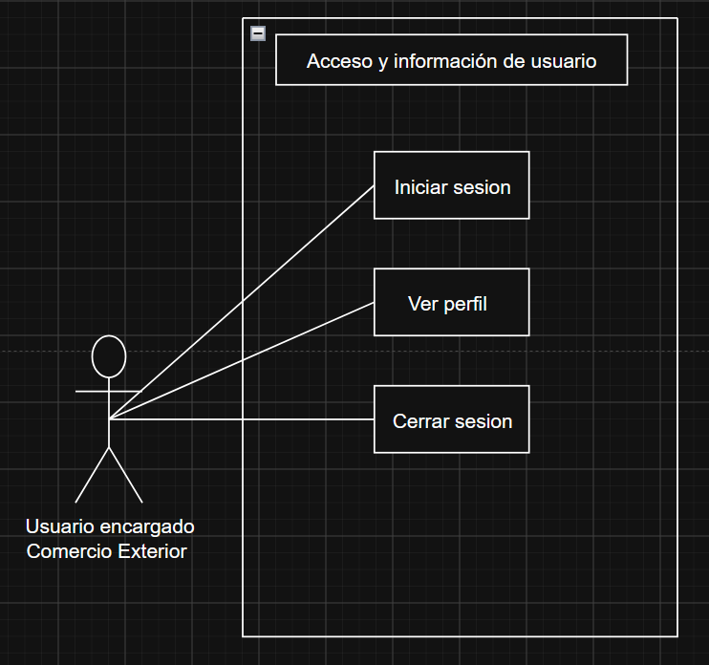
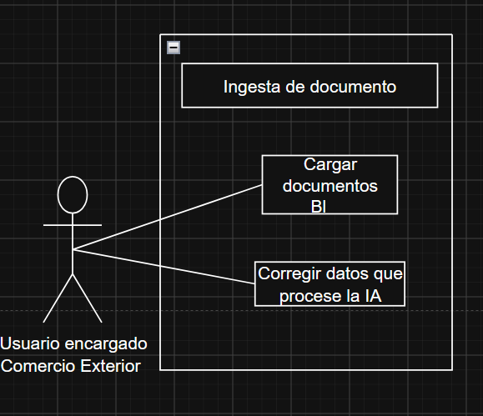
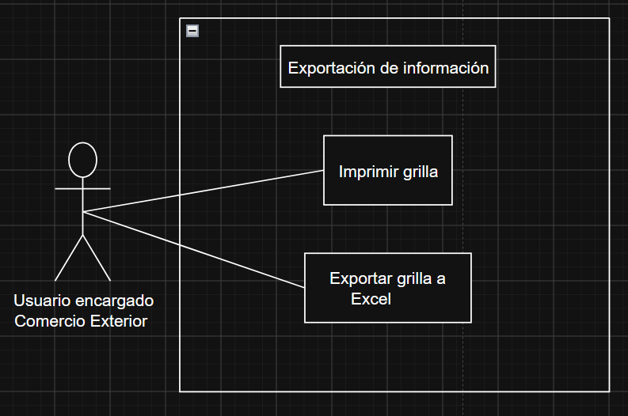
CASOS DE USO · VISTA 1 DE 3
Autenticación, ingesta y exportación
Autenticación y perfil
Ingesta de documentos
Exportación de información
PortIA
13

Slide 11
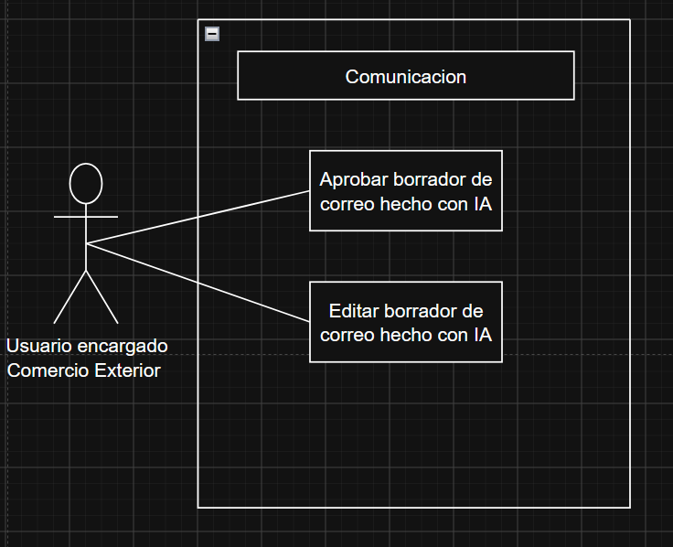
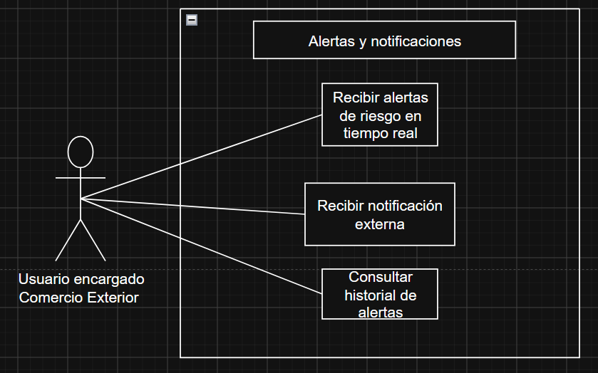
CASOS DE USO · VISTA 2 DE 3
Alertas y comunicación
Alertas y notificaciones
Comunicación (Human-in-the-Loop)
PortIA
14

Slide 12
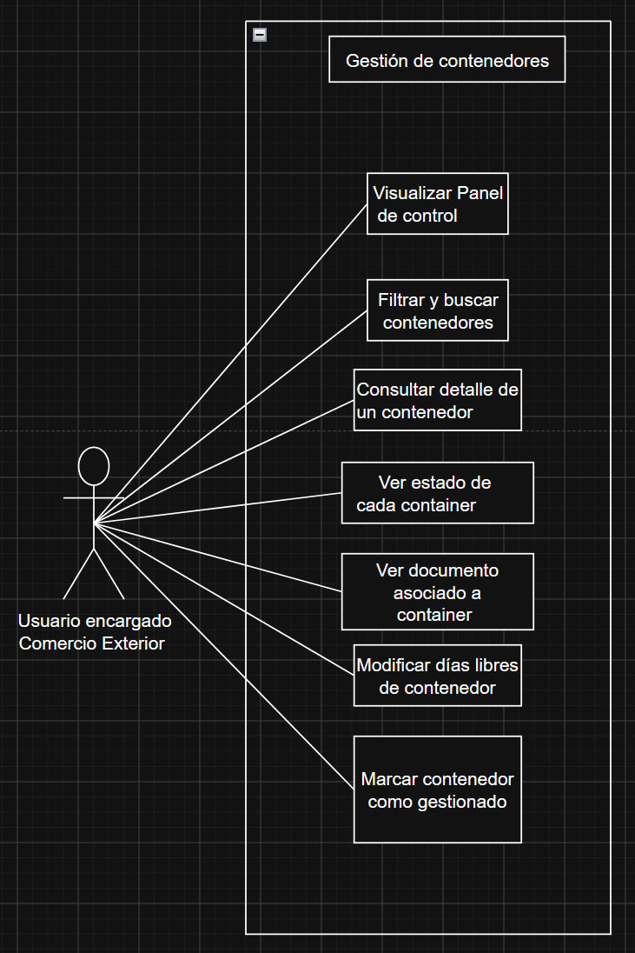
CASOS DE USO · VISTA 3 DE 3
Gestión de contenedores
Gestión de contenedores
PortIA
15

Slide 13
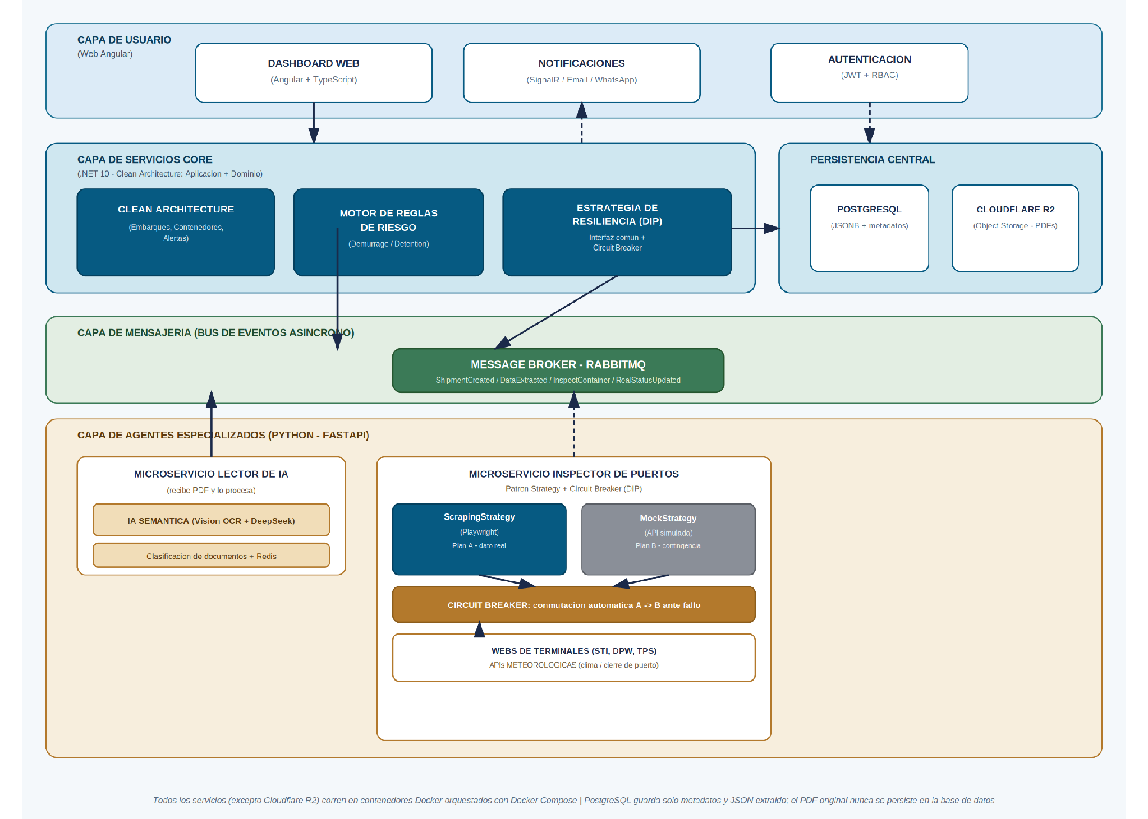
ARQUITECTURA ACTUALIZADA
Arquitectura con Web Angular + Strategy/Circuit Breaker
PortIA
10

Slide 14
ARQUITECTURA DE DATOS
Almacenamiento: separar objeto y metadato
El PDF original nunca se guarda en PostgreSQL: vive solo en Cloudflare R2, referenciado por una clave.
P
PostgreSQL
R2
Cloudflare R2
Metadatos del documento (container_id, tipo, fechas)
El archivo PDF original del BL
Datos ya extraídos por la IA (JSONB)
Cifrado en reposo (AES-256) + TLS en tránsito
Referencia al objeto en R2 (r2_object_key)
Nunca público: acceso solo por URL prefirmada de corta duración
Marca contains_pii + retention_until
Único tercero externo relevante para transferencia internacional de datos
Acceso vía API del Core .NET, con RBAC
Borrado efectivo del objeto al cumplirse el plazo de retención
PortIA
15

Slide 15
CUMPLIMIENTO NORMATIVO
Ley 21.719 de Protección de Datos Personales
Entra en plena vigencia el 1 de diciembre de 2026
Deber de seguridad
Cifrado en tránsito y en reposo, RBAC, URLs prefirmadas de corta duración
Notificación de brechas (72h)
Se reutiliza el sistema de alertas en tiempo real (SignalR) como canal técnico
Derechos ARCO+
Separar objeto/metadato permite borrar o rectificar de forma consistente en ambos lados
Minimización de datos
La IA extrae solo los campos necesarios para el cálculo de riesgo, nada más
Transferencia internacional
Cloudflare, como encargado del tratamiento, queda documentado y con DPA firmado
Registro de tratamiento
El log de auditoría existente (CU-COR-03) se extiende para cubrir esta exigencia
PortIA
16

Slide 16
INFRAESTRUCTURA Y DESPLIEGUE
Cómo se levanta: local vs. producción
El mismo docker-compose.yml define ambos entornos; solo cambian las variables de entorno.
L
Desarrollo local
P
Producción (VPS propio)
docker-compose up levanta todo el sistema con un solo comando
Mismo docker-compose.yml desplegado en un servidor (VPS) propio
PostgreSQL, RabbitMQ, Redis, Core .NET y agentes Python, todos en contenedores
PostgreSQL, RabbitMQ, Redis, Core y agentes se mantienen auto-alojados, con control total sobre los datos
MinIO simula el almacenamiento de objetos (API compatible con S3/R2)
Solo cambia el destino del almacenamiento de objetos: de MinIO a Cloudflare R2
Cero servicios externos necesarios para desarrollar o hacer una demo
Credenciales y secretos vía variables de entorno de producción, nunca hardcodeados
Variables de entorno en .env.local, distintas a las de producción
Control propio del servidor: más simple de auditar frente a la Ley 21.719 que depender de múltiples servicios gestionados de terceros
PortIA
17

Slide 17
10 · CRONOGRAMA
Plan de trabajo — 8 sprints / 16 semanas
S0
Sem. 1-2
Cierre de análisis + setup infra (Docker Compose)
S1
Sem. 3-4
Contratos de interfaces + esqueleto Clean Architecture
S2
Sem. 5-6
Ingesta documental: carga BL + extracción IA
S3
Sem. 7-8
Strategy dual: Scraping + Mock + Circuit Breaker
S4
Sem. 9-10
Motor de riesgo + notificaciones en tiempo real
S5
Sem. 11-12
Human-in-the-Loop + mensajería entre servicios
S6
Sem. 13-14
Seguridad transversal (JWT/RBAC) + notif. externas
S7
Sem. 15-16
Pruebas integrales, documentación y cierre
PortIA
12

Slide 18
Gracias
PortIA — Sistema de Gestión de Contenedores y Alertas de Multas Portuarias

